Slide 1

Исследование продаж на маркетплейсе Амазон
Исследование выполнила Коробкова Мария
в рамках курса по анализу данных

Slide 2
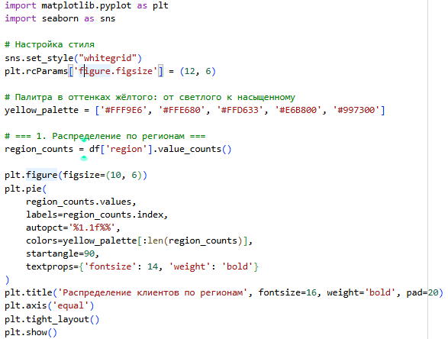
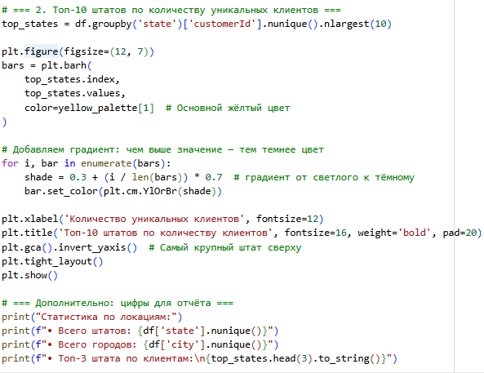
Анализ и визуализация локации пользователей

Slide 3
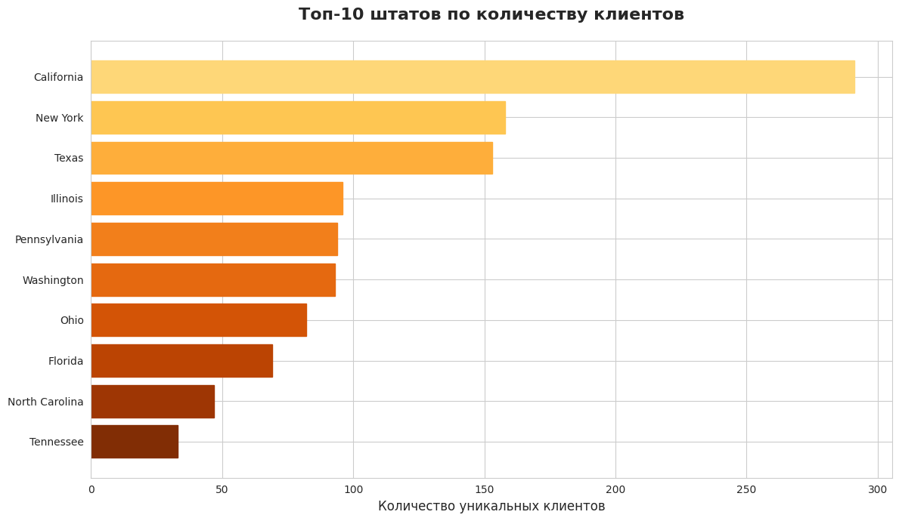
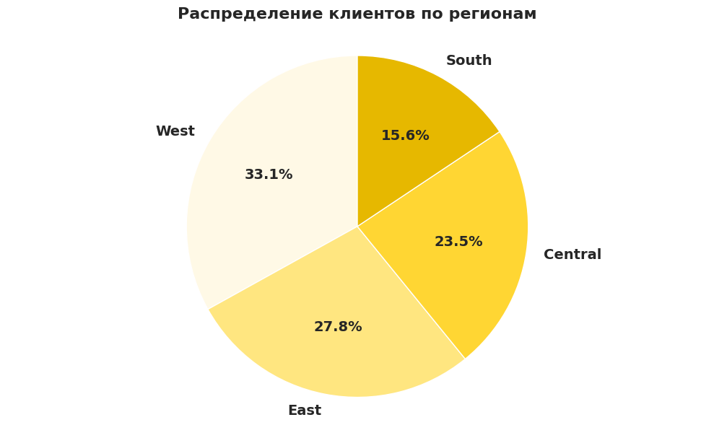
Анализ и визуализация локации пользователей
Оба графика подчеркивают неравномерность географического распределения клиентской базы, где сформирован основной объем аудитории.

Slide 4
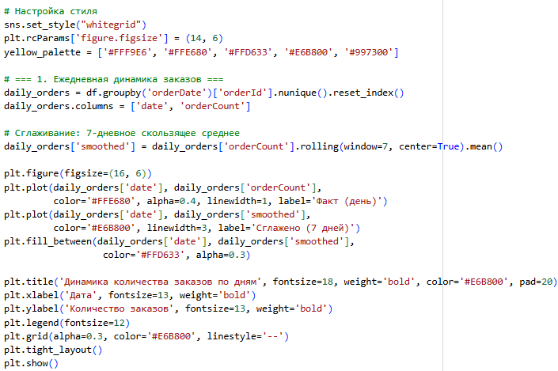
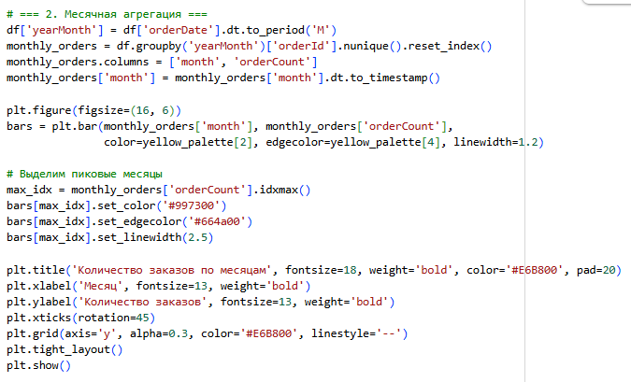
Динамика количества заказов по дате заказов

Slide 5
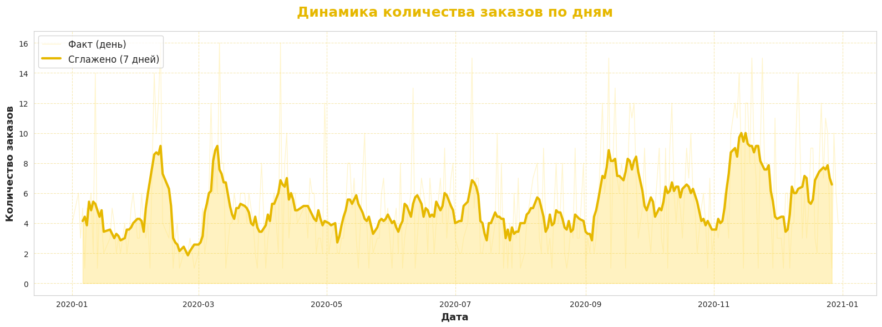
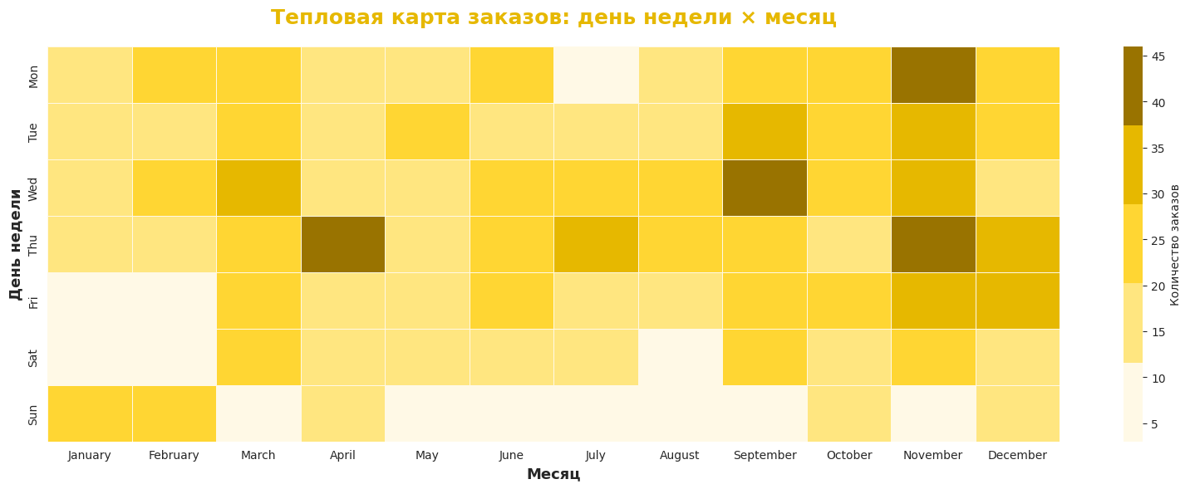
Динамика количества заказов по дате заказов
Динамика заказов
по дням показывает выраженную сезонность
и цикличность

Slide 6
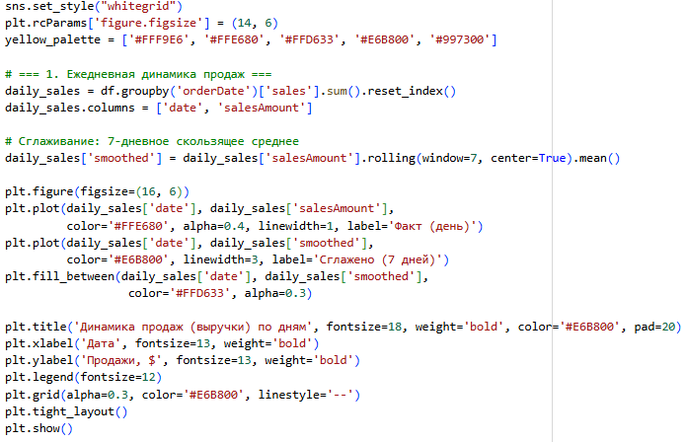
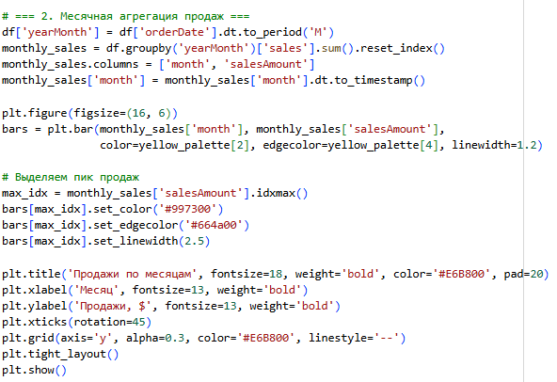
Динамика продаж по дате заказов

Slide 7
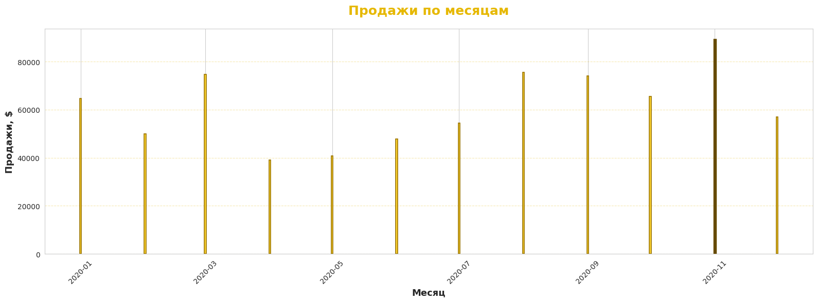
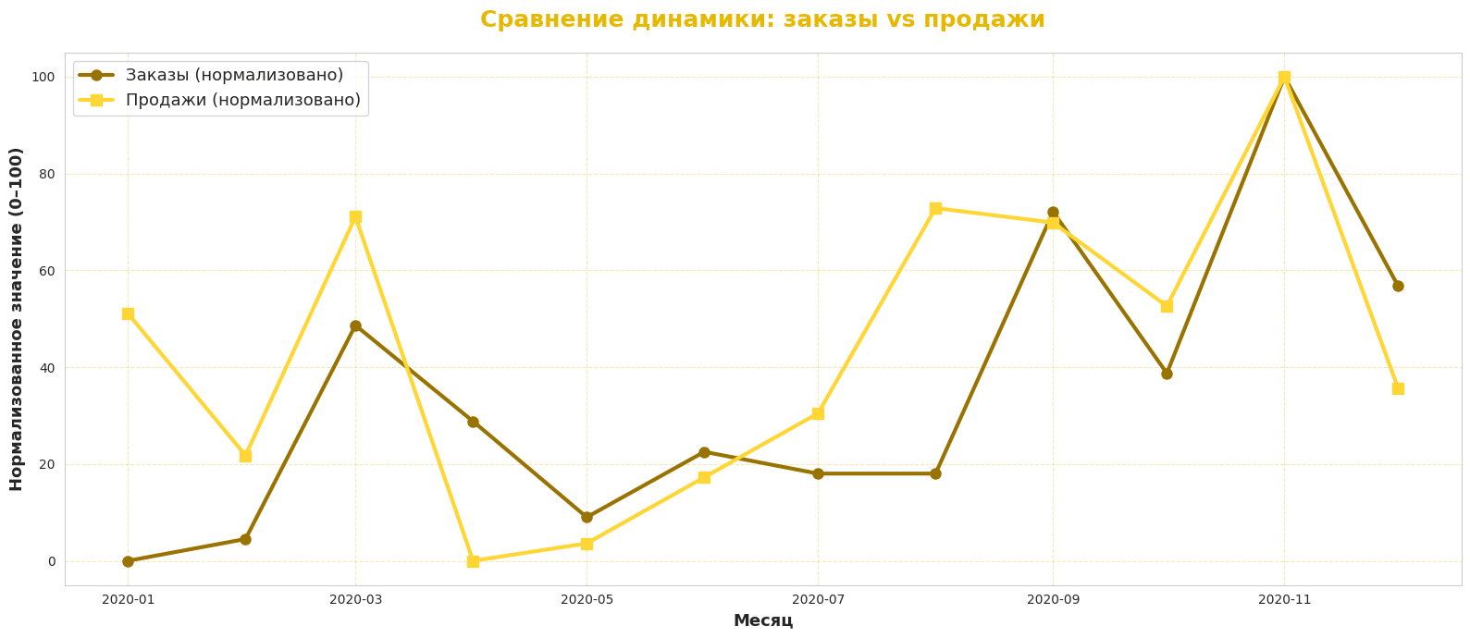
Динамика продаж по дате заказов
Динамика выручки по дням и месяцам демонстрирует устойчивую сезонную модель

Slide 8
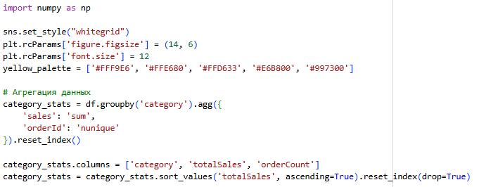
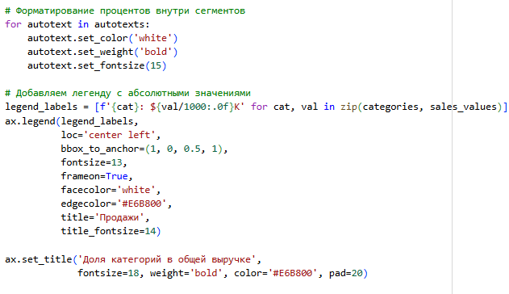
Распределение продаж по категориям заказов

Slide 9
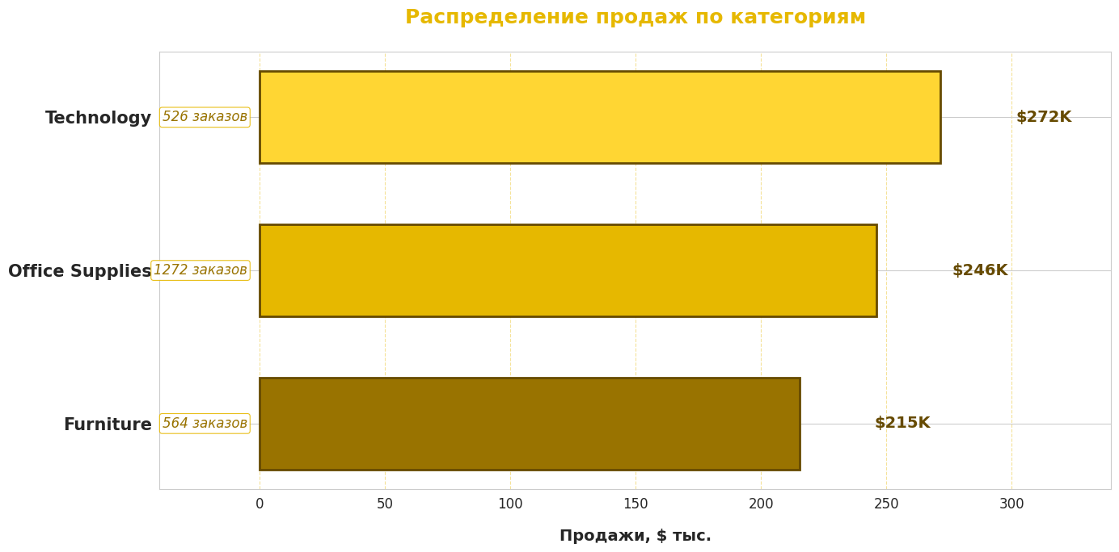
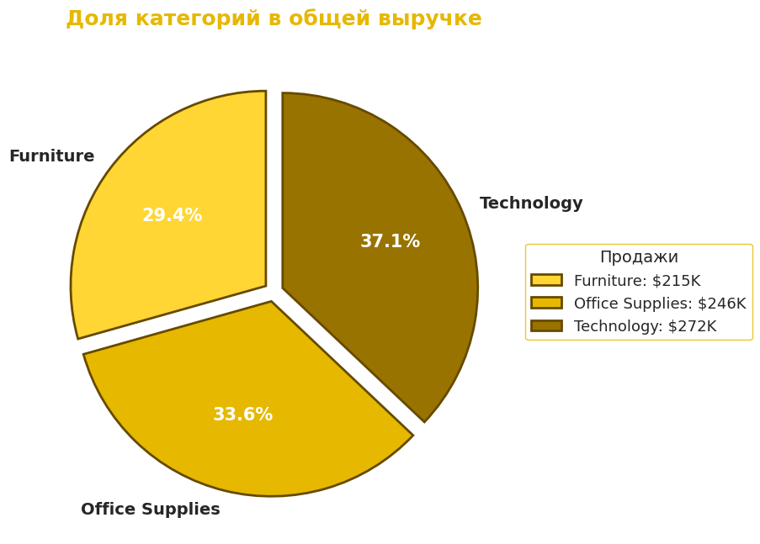
Распределение продаж по категориям заказов
Категория Technology является лидером по выручке (272 тыс. у.е., 37.1% от общего объёма) с наименьшим количеством заказов (526), высоким средним чеком (~ 517 у.е.) и имеет стратегическую значимость для дохода.

Slide 10
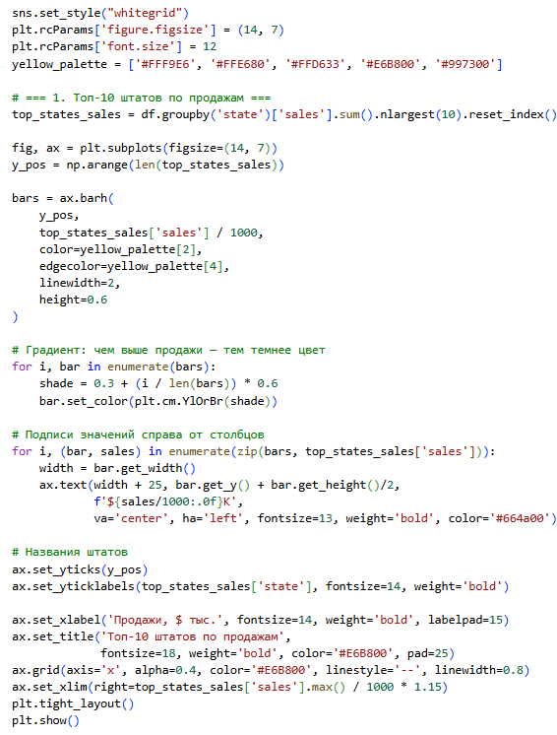
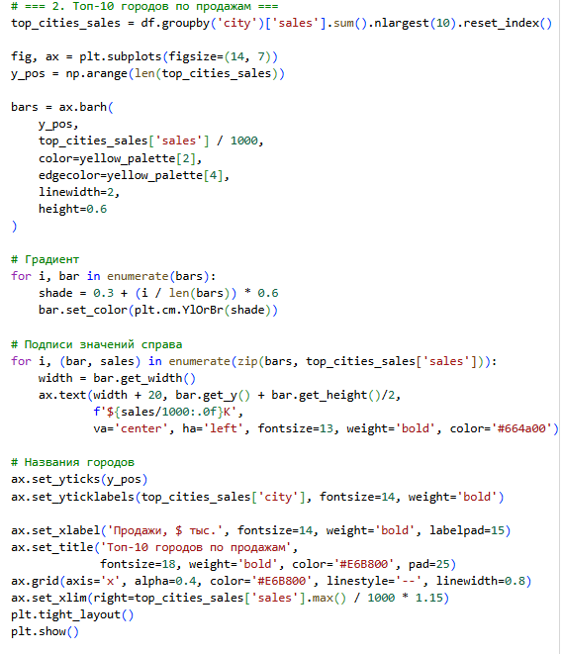
Распределение продаж по городам (штатам)

Slide 11
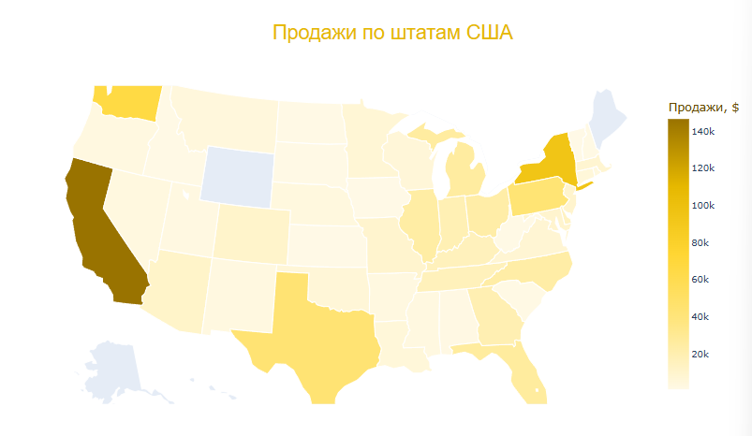
Распределение продаж по городам (штатам)
Анализ штатов по выручке показывает, что Калифорния доминирует (около 20% от общей выручки), за ней следуют Нью-Йорк и Вашингтон, что коррелирует с высокой плотностью населения и деловой активностью в этих регионах

Slide 12
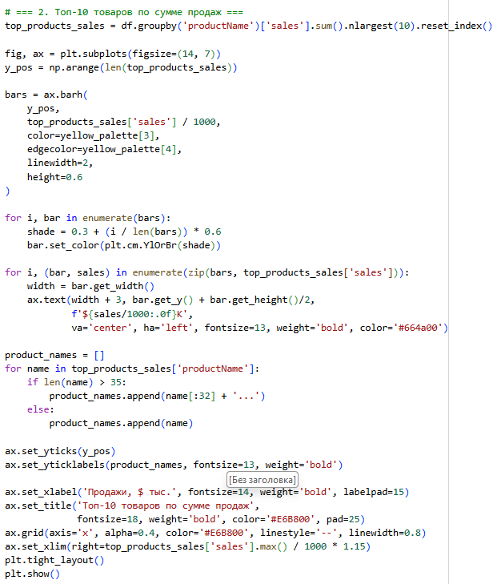
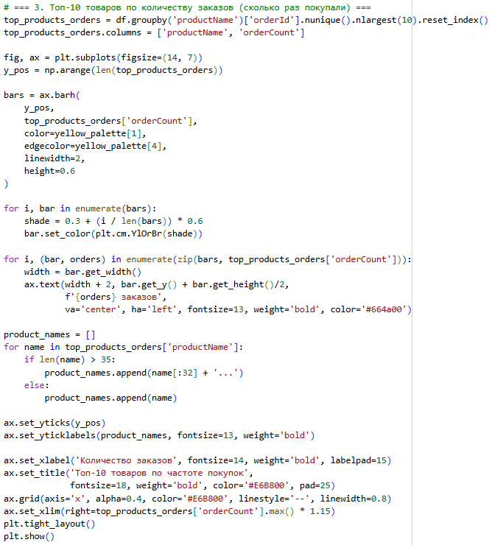
Анализ самых популярных товаров

Slide 13
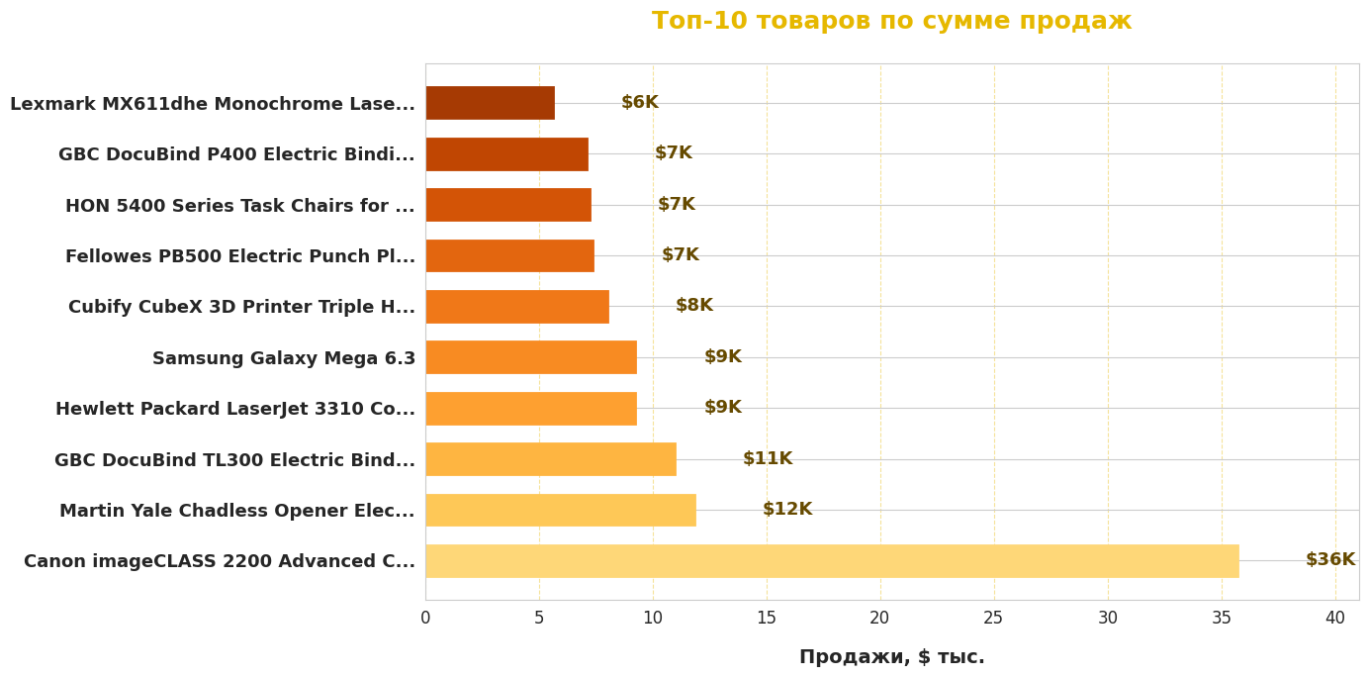
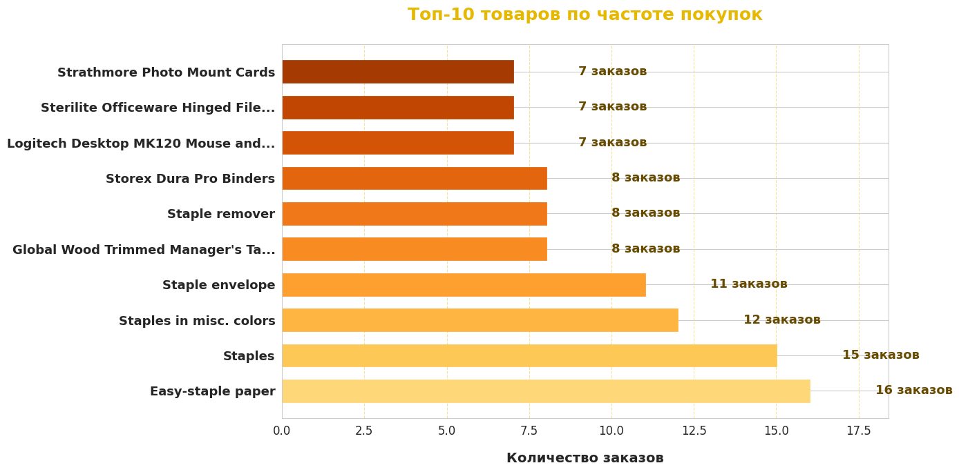
Анализ самых популярных товаров
Техника — драйвер прибыли, канцелярия — драйвер лояльности — категория Technology обеспечивает 37% выручки при наименьшем числе заказов (средний чек 517 у.е.), тогда как Office Supplies формирует 56% всех заказов, но лишь 34% выручки (средний чек 194у.е.)

Slide 14
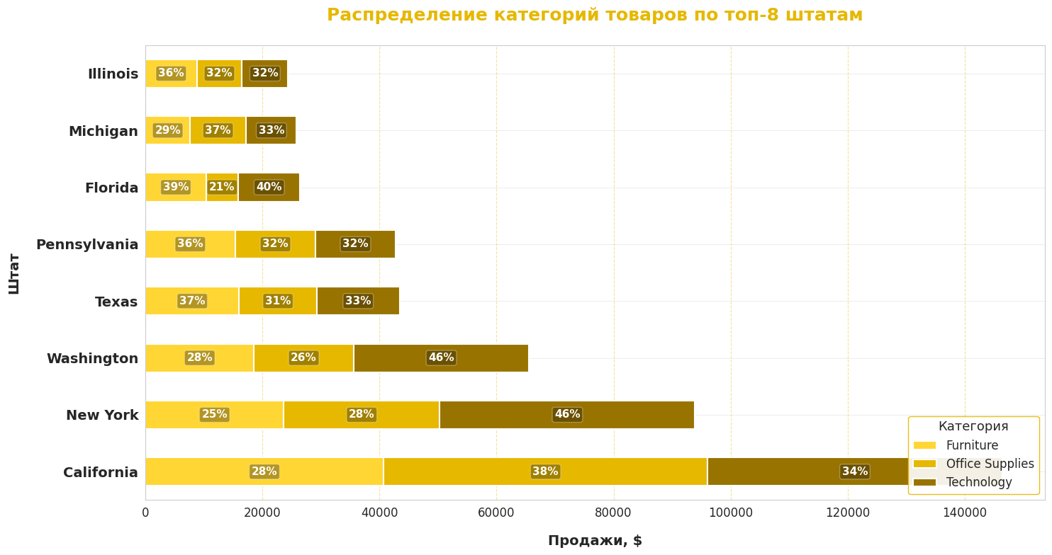
Динамика продаж внутри категорий
Калифорния лидирует по продажам во всех трёх категориях, демонстрируя сбалансированный спрос. В Нью-Йорке и Вашингтоне доминирует Technology (по ~46% выручки), тогда как в Техасе и Флориде выше доля Furniture (33–40%), что отражает региональные особенности потребления.

Slide 15
Спасибо за внимание
Коробкова Мария
maria.vesna79@gmail.com

